Slide 1
RAW網頁設計上課筆記
2023/9/6 V1.0

Slide 2
什麼是網頁
1網站裡分為前後端
前端：以HTML+CSS+JAVA Script
後端：數據庫（Data base）
2 靜/動態網頁的區別： 靜態：僅展示功能，無法與使用者進行互動
動態：有按鈕/輸入/傳送功能，可以與使用者互動，並把互動資料傳送到後端資料庫

Slide 3
什麼是HTML+CSS+JAVA Script
HTML→網頁（使用者所看到的） →僅文字與內容
CSS→樣式表（美化網頁用的功具） →版面的設定與調整（EX：文字大小、顏色等）
JAVA Script→特效 →網頁上的動作（EX：自動播放圖片、下拉式選單）

Slide 4
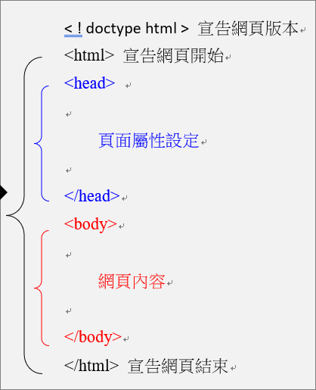
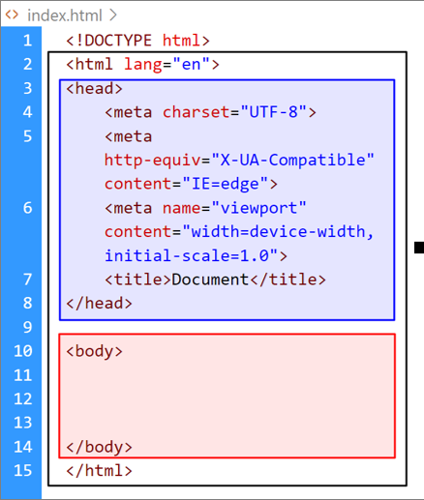
HTML架構怎麼看
1 !doctype html
宣告HTML的版本
2 Head
宣告此網頁的格式設定 3 body
宣告此網頁的內容

Slide 5
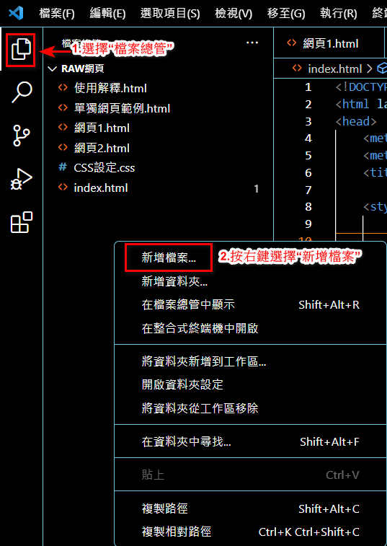
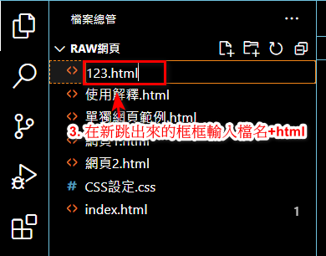
從零開始你的HTML-網頁檔案命名
打開VS Code後，先指定工作的資料夾 →
從最上面的檔案，選擇“開啟資料夾”，指定到要工作的資料夾
接著在左列工作表點選”檔案總管” 右鍵選擇“新增檔案”
在檔案總管框跳出紅框後，輸入“檔名”+“.html”

Slide 6
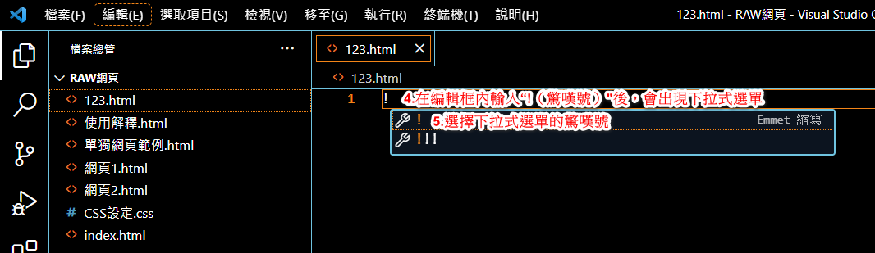
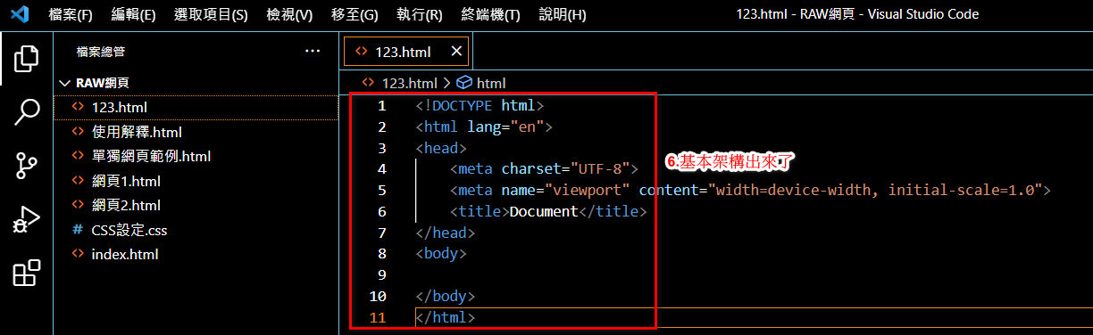
從零開始你的HTML-建立HTML架構

Slide 7
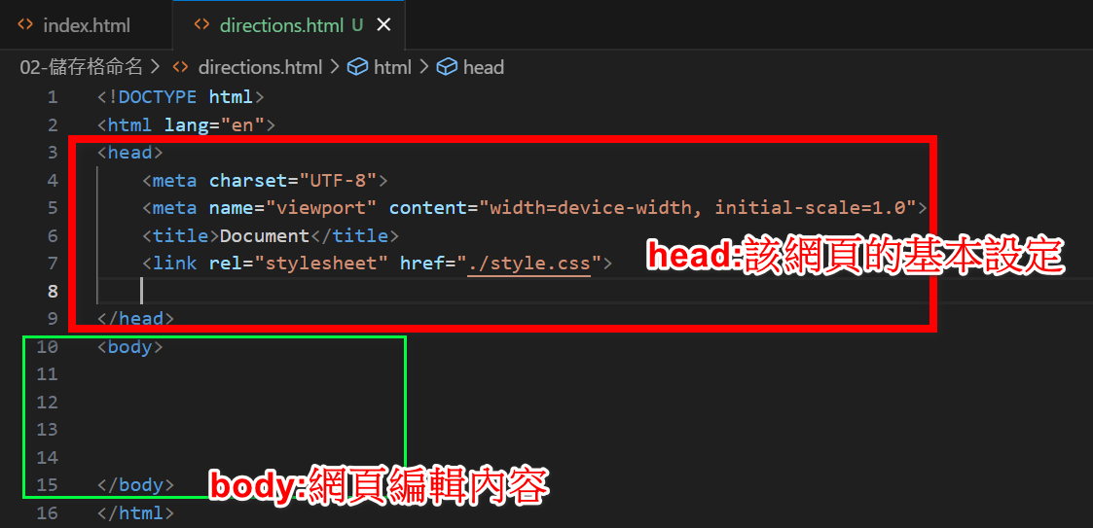
怎麼開始編輯html
head：該網頁的設定
meta charset: 網頁語言編碼
title:頁籤，顯示在瀏覽器上的標籤
link rel:連結到css設定檔
body:該網頁所要呈現的內容

Slide 8
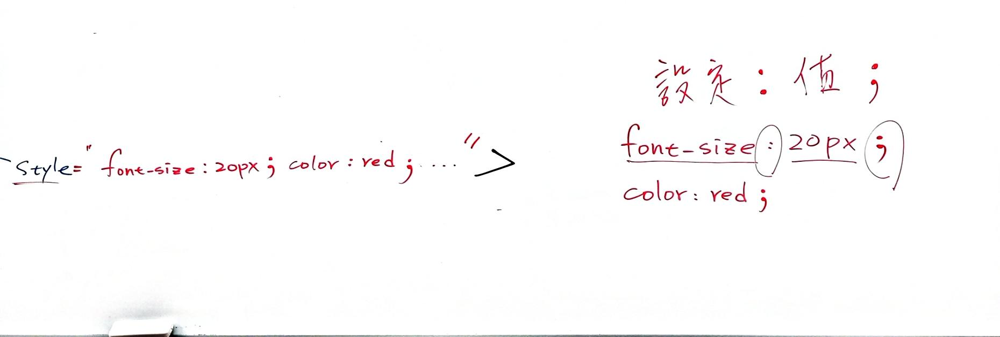
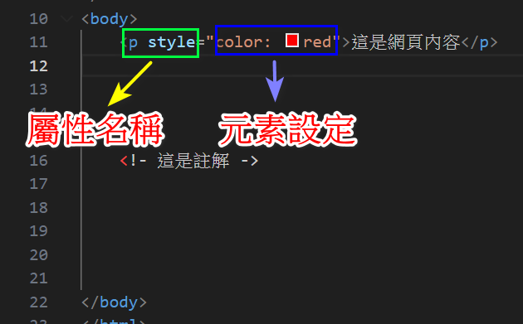
使用HTML語法說明
以下以“下引線”代表輸入空格： <屬性名稱+”=”+”元素設定”>
例：

Slide 9
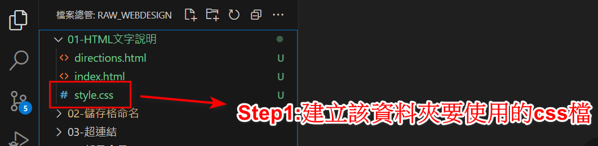
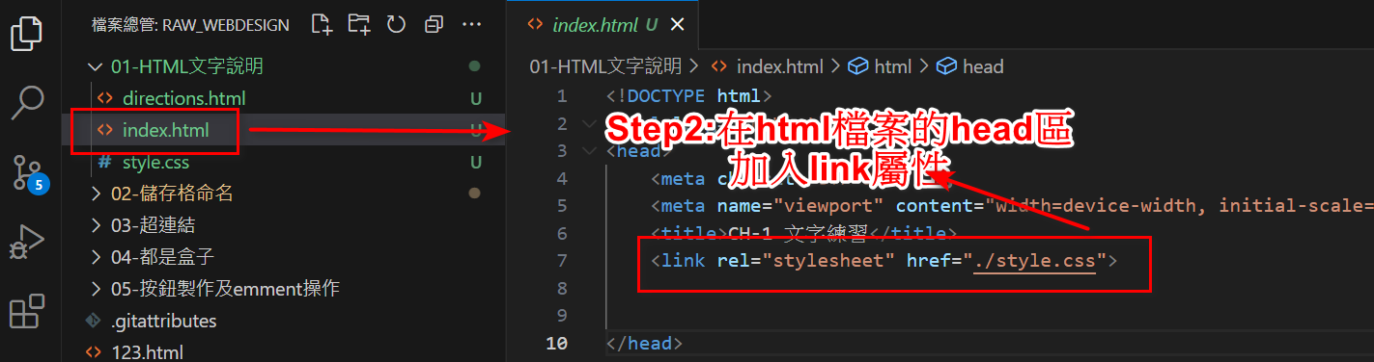
CSS檔-在同一個資料夾內統一設定各個網頁-1
Step 1:在該資料夾內建立xxxxx.css
例：style.css
Step 2:在html檔案的head區加入link屬性

Slide 10
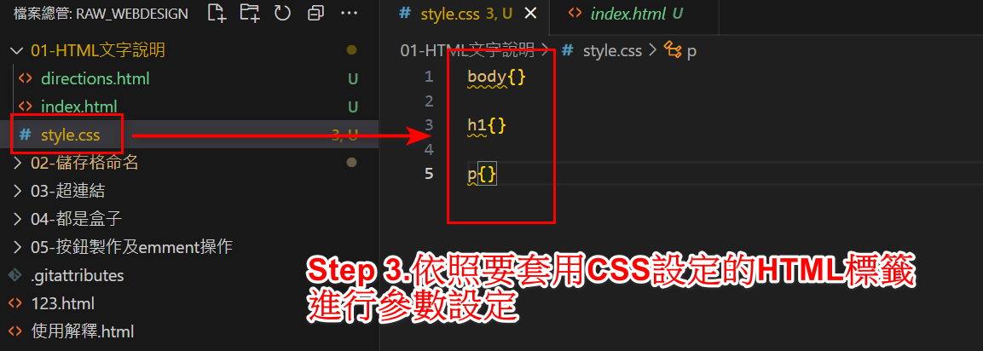
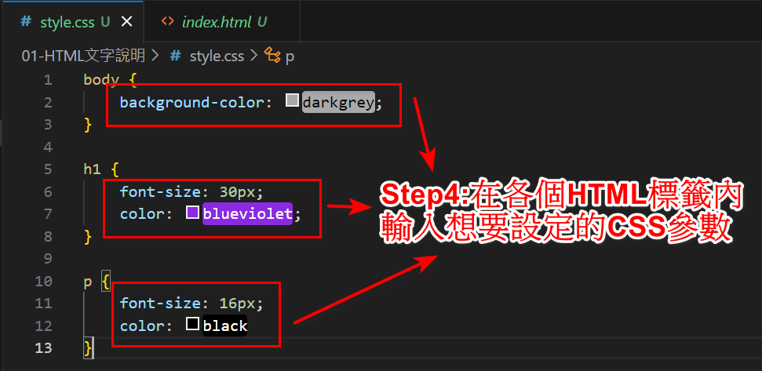
CSS檔-在同一個資料夾內統一設定各個網頁-2
Step 3.依照要套用CSS設定的HTML標籤進行參數設定
Step 4.依照要套用CSS設定的HTML標籤進行參數設定

Slide 11
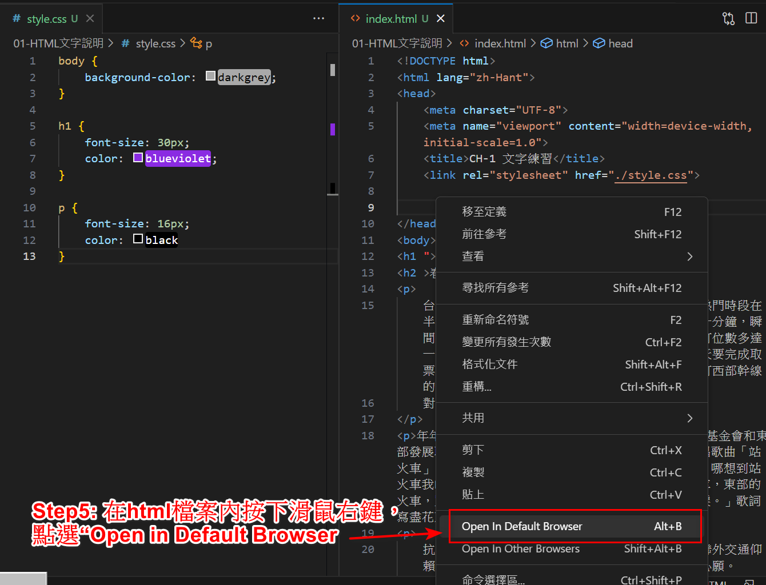
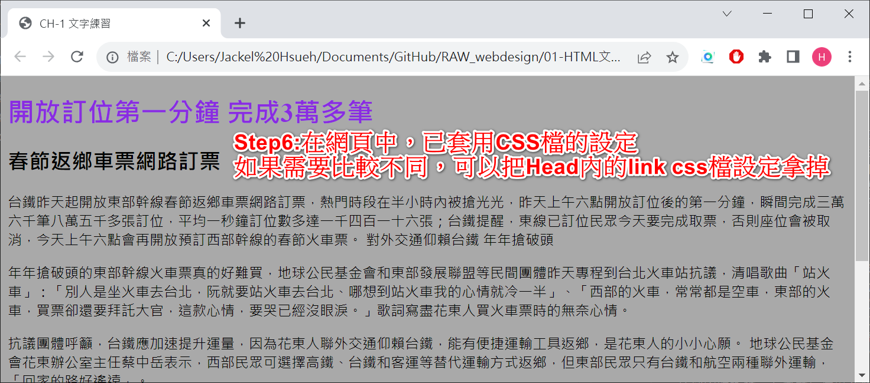
CSS檔-在同一個資料夾內統一設定各個網頁-3
Step5: 在html檔案內按下滑鼠右鍵，
點選“Open in Default Browser
Step6:在網頁中，已套用CSS檔的設定
如果需要比較不同，可以把Head內的link css檔設定拿掉,並另開網頁做比較

Slide 12
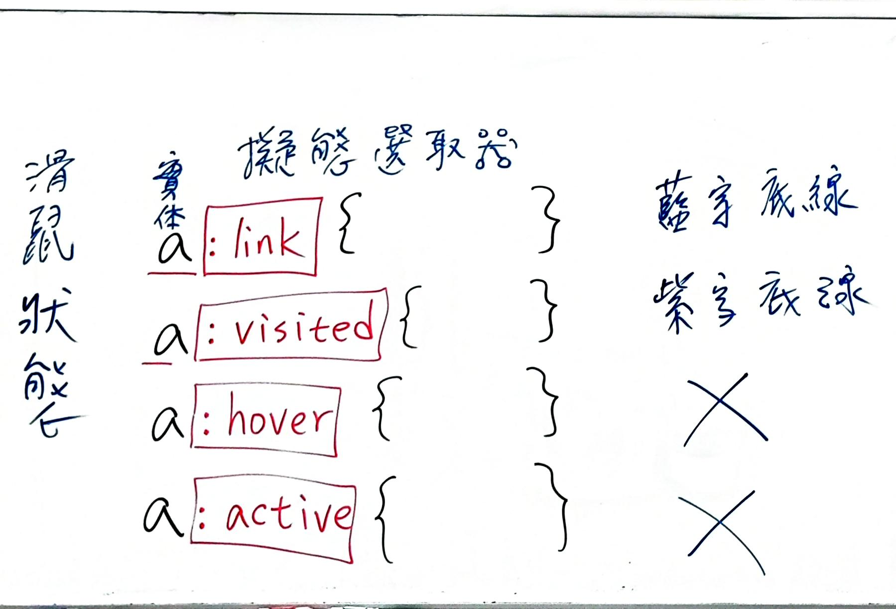
超連結-擬態選取器
實體與擬態的不同點：
需要補充

